Slide 1
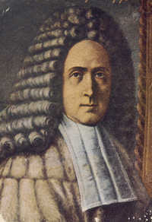
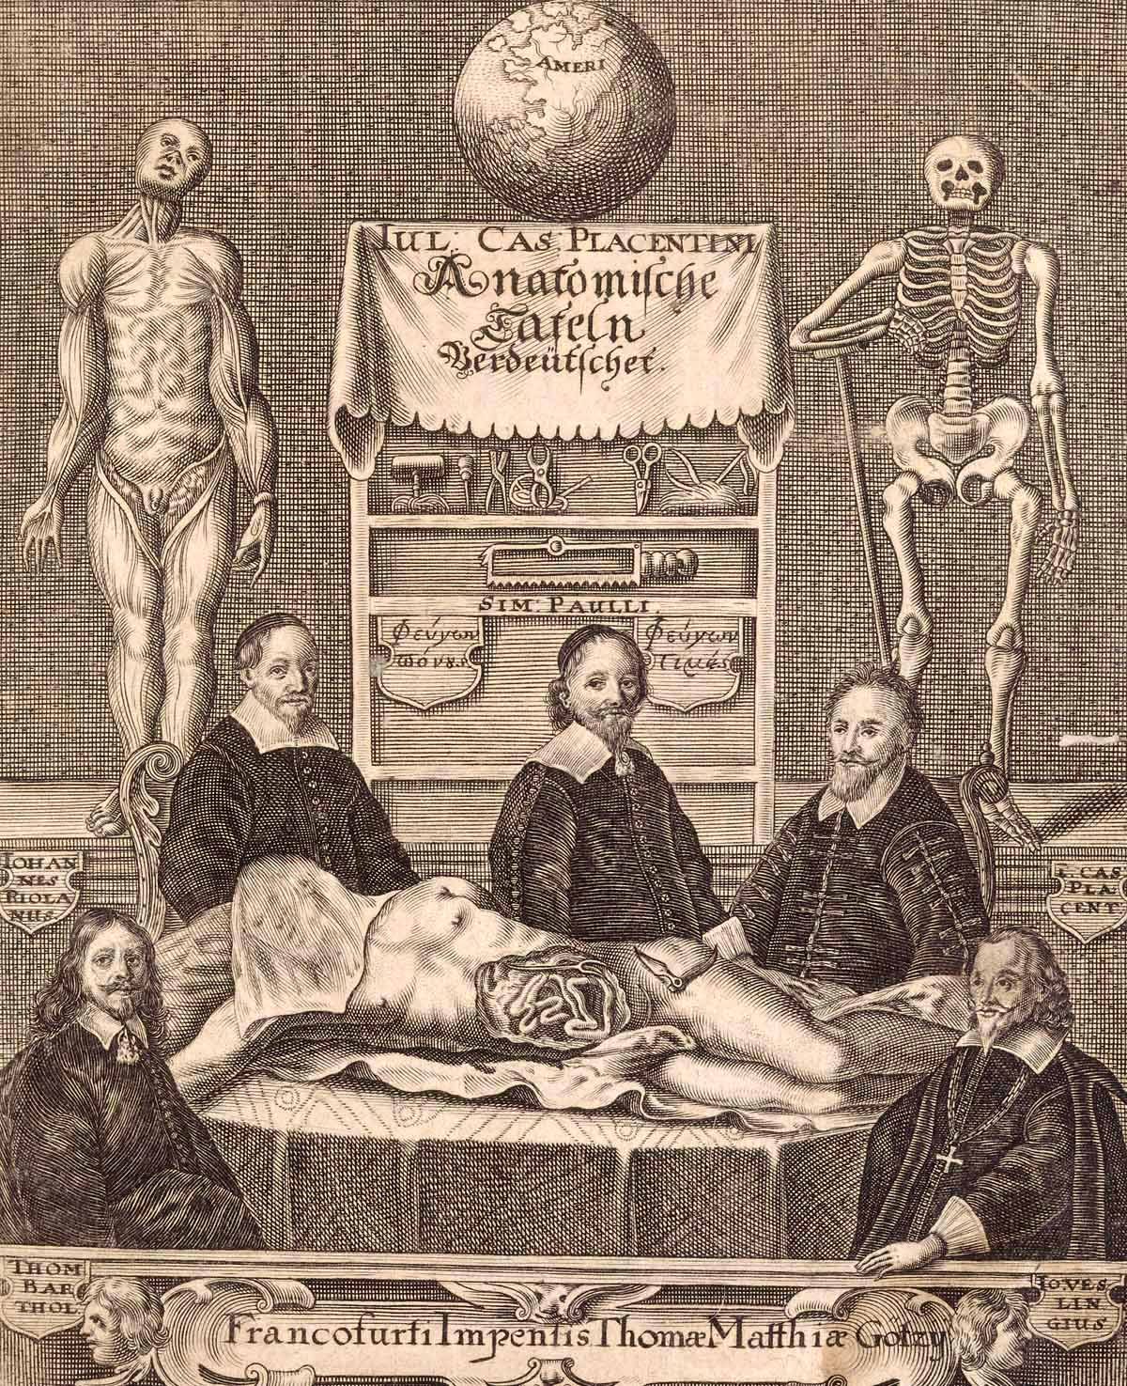
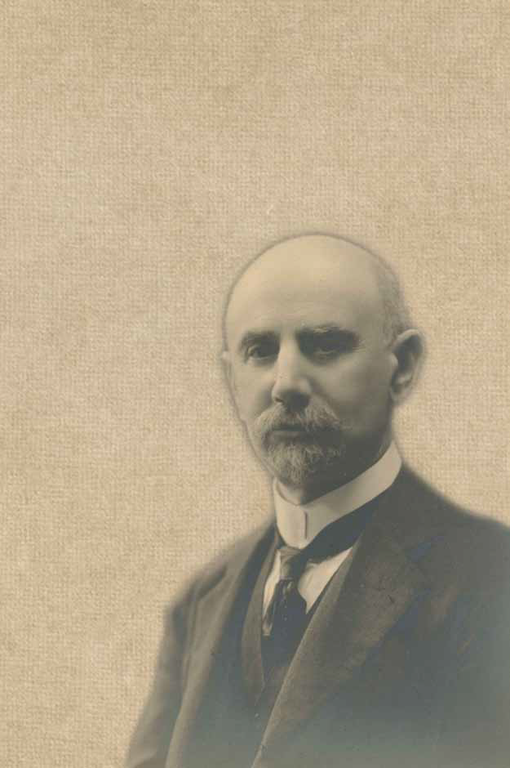
L' Anatomia Patologica Veneziana

Slide 2
Dal Vesalio al Paganuzzi a Jona a Ferrari viene in parte ripercorsa la storia dei personaggi che hanno reso illustre la disciplina anatomopatologica veneziana.
L’attività di dissezione e dimostrazione anatomica (le cosiddette “notomie”) ha a Venezia una storia molto lunga che inizia nel 1368 con decreto del Maggior Consiglio in cui si stabiliva “per i medici fisici e i medici da piaghe o cirologi (i chirurghi) l'obbligo di assistere alla “notomia” almeno una volta all'anno “
Sorge nel contempo l’esigenza di documentare a fine divulgativo-didattico le malattie e l’espressione patofenica di esse mediante vari reperti anatomici
Ed in effetti durante il settorato di Vittorio Cavagnis oltre ad istituire una camera incisoria viene allestito anche un museo di anatomia patologica,
Nel dopoguerra e fino agli anni ‘70 il museo è stato curato ed arricchito di reperti in particolar modo dal prof. Ferrari fino al 1980 e da allora è rimasto poi trascurato nei locali della palazzina dei laboratori
Oggi però parte di quei reperti, restaurati opportunamente, è collocato nella nuova sede museale intitolata a Vesalio, accanto allo scalone che conduce alla Biblioteca di San Marco.
Salvare il museo rappresenta un piccolo ma significativo modo per raccontare la storia del pensiero dei patologi che lo costruirono, capire un’epoca ed offrirla in lettura non solo ai medici ma anche agli storici che verranno.

Slide 3
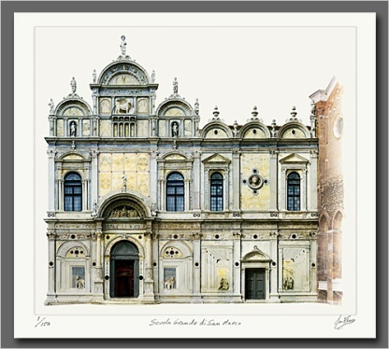
La Scuola Minich
Potenzia l'insegnamento medico in maniera originale e autonoma rispetto all'Università
Istituzione ponte fra la preparazione teorica universitaria e la realtà assistenziale ospedaliera
Gli insegnamenti: clinica medica, clinica chirurgica e anatomia topografica

Slide 4
La tradizione anatomica di Venezia
...il suo governo fu,se non il primo,tra i primi ad iscuoter da se' il pregiudizio che asteneva dal por mano ne' cadaveri umani per le anatomiche indagini e non che a promuoverle e favorire, a prescrivere e imporre, a' medici e a' chirurghi, lo studio dell'anatomia
Asson M., Venezia 1859

Slide 5
Le “notomie” a Venezia
1368: con decreto del Maggior Consiglio si stabiliva per i medici fisici e i medici da piaghe o cirologi (i chirurghi) l'obbligo di assistere alla “notomia” almeno una volta all'anno.
Le dissezioni e le dimostrazioni anatomiche duravano 22 giorni: in luoghi sacri, per nobilitare la pratica cruenta e legittimare l'atto scientifico

Slide 6
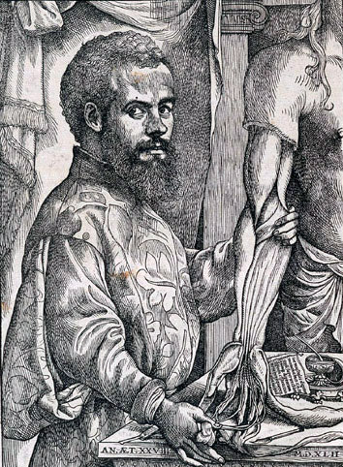
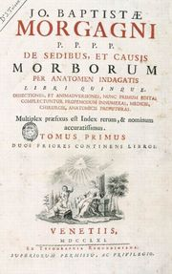
Una lunga storia
Alessandro Benedetti (1455-1512): Historia corporis humani
Andrea Vesalio (1514-1564): De humani
corporis fabrica libri septem
Giovanni Battista Morgagni (1682-1771):
De sedibus et causis morborum
per anatomen indagatis

Slide 7
L'osservazione anatomica
L’anatomia era esercitata da grandi maestri in vari luoghi della città.
1671 sorge un teatro anatomico a San Giacomo dell'Orio, distrutto nel 1800

Slide 8
1874: nel Regolamento Organico dll’Ospedale Civile di Venezia, fra i compiti del dissettore era contemplato anche l’obbligo della conservazione dei reperti anatomopatologici ritenuti interessanti, in una specie di museo che veniva arricchito di nuovi preparati opportunamente registrati ed illustrati dalle osservazioni dei vari primari

Slide 9
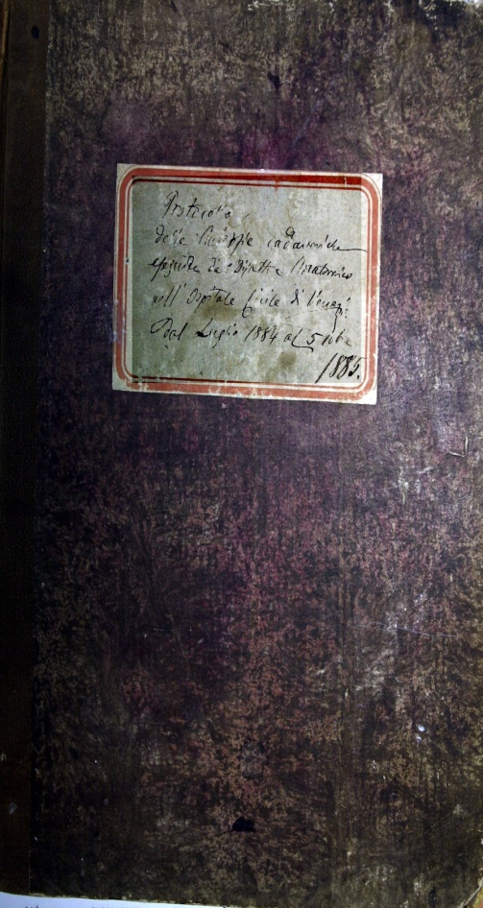
1885: istituita una “camera incisoria” con annesso museo anatomo-patologico: si praticavano dalle 800 alle 900 autopsie all'anno, 1102 nel 1904
Il primo volume dei protocolli di autopsia
1884 -1885

Slide 10
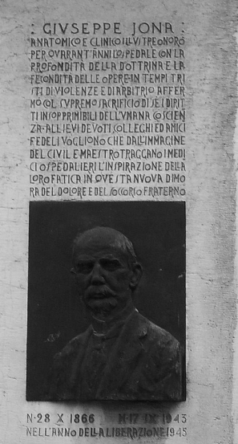
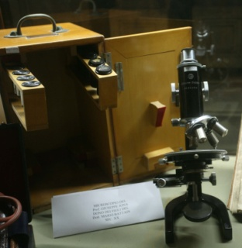
La tradizione piu' recente 1870 - 1943
Luigi Paganuzzi: dissettore, nel 1871
organizza l'istituto di Anatomia Patologica
Gli succedono
Vittorio Cavagnis
Giuseppe Jona
Giovanni Cagnetto
Enrico Emilio Franco
Angiolo Fabris
Giovanni Nazari

Slide 11
Il XX secolo
La tradizione scientifica e didattica dell' Anatomia Patologica veneziana nel dopoguerra:
Menenio Bortolozzi
Antonio Giampalmo
Enrico Ferrari
Corrado Nadin
Vincenzo Stracca Pansa

Slide 12
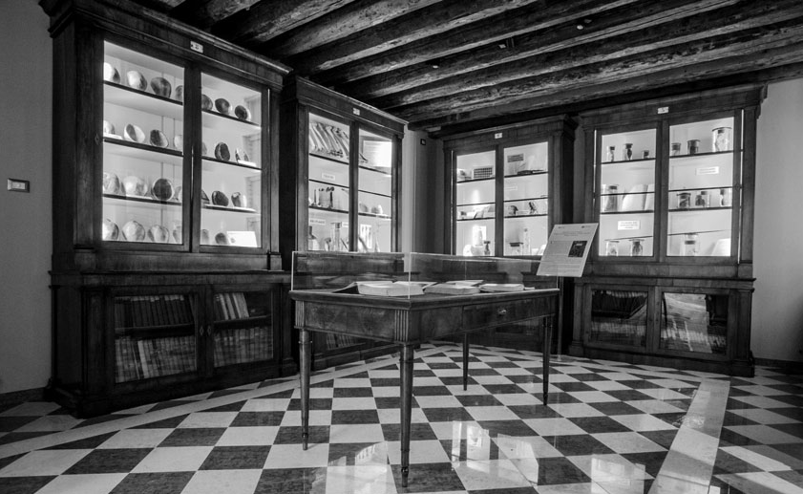
Il museo di Anatomia Patologica “Andrea Vesalio”

